Slide 1
单片机原理及应用

Slide 2
理论课主要内容
第一部分：
51系列单片机的基本硬件结构
单片机内部硬件结构:
CPU、数据存储器、程序存储器、输入输出并行口（I/O口）、定时/计数器、串行口及中断；
软件编程: ASM51汇编；C51
单片机片外系统扩展及应用（外部并行扩展、外部串行扩展）
外部存储器扩展、
I/O 扩展、
单片机与A/D、D/A转换器的接口、
键盘/LCD显示等人机交互接口电路等.

Slide 3
第1章 绪论
微型计算机及系统
单片机及单片机系统
继续

Slide 4
微型计算机及系统
微型计算机的硬件：
CPU、存储器、输入/输出接口电路、总线等构成。
各部分为大规模IC芯片，安置在一块（或多块）电路板上，配合键盘、鼠标、显示器等外设构成微机系统。
软件丰富（系统软件+应用软件），可完成各种复杂的数据处理、过程控制等领域中的应用。
微机系统具有硬件功能强大、数据处理能力强等优点，已经成为当今社会普遍应用的不可替代的“通用” 工具。
返回

Slide 5
单片机及单片机系统
Single Chip Microcomputer：
将CPU、RAM、ROM、I/O接口、
功能模块（定时器、串口、中断系统甚至ADC、DAC、WDT、DMA、PWM、PCA等模块）全部集成在一个芯片中。
MCU-Micro Controller Unit：
结构和指令功能按照工业控制要求设计
“任务单一” 的专用系统。
配备简单的人机交互接口，完成单一任务，系统结构尽可能的简洁。
微型化
单片机内部高度集成化设计主要是为了使应用对象的微型化设计。

Slide 6
微型计算机与单片机在硬件结构上的比较
微型计算机 单片机
CPU
RAM
ROM
中断控制器
单片机
系统总线（DB、AB、CB）
并行I/O
串行接口
定时/计数器
扩展I/O接口
所有单元都组装
在一个IC芯片上
微型计算机的组成框图
（由多个IC芯片组装在一个主电路板上）
返回

Slide 7
单片机应用领域
    家用电器
    办公自动化
    商业流通
    工业自动化
    汽车电子、智能仪表等
    航空航天、军事武器装备等

Slide 8
单片机的发展历史、分类、趋势
发展历史
分类：
51单片机、 非51单片机
发展趋势

Slide 9
单片机的发展历史
与大规模/超大规模集成电路技术发展同步；
和微处理器的产生和发展同步。
（1）第一阶段（20世纪70年代初～70年代中期）
单片机发展的初级阶段
1971/11 Intel 4004
（2）第二阶段（20世纪70年代中期～80年代初期）
低性能单片机阶段
Intel MCS-48
（3）第三阶段（20世纪80年代初期～90年代初期）
微控制器MCU发展阶段
1980 Intel MCS-51
（4）第四阶段（20世纪90年代初期至今）
8位单片机巩固发展及16位、32位单片机不断推出
片内集成的功能越来越强大，并朝着片上系统（SOC)发展

Slide 10
MCS-51系列单片机
MCS是Intel公司单片机的系列符号。
MCS-51系列
由Intel公司于20世纪80年代推出
基本型：8031/8051/8751（低功耗型80C31/80C51/87C51）
增强型：8032/8052/8752

Slide 11



（1）基本型
典型产品：8031/8051/8751
8031 内部包括1个8位CPU、
128B RAM，片内无程序存储器，需外扩程序存储器芯片。
4个8位并行I/O口、1个全双工串行口，2个16位定时器/计数器，5个中断源；
21个特殊功能寄存器（SFR）
8051 在8031的基础上，片内集成4KB ROM作为程序存储器。 ROM内的程序是公司制作芯片时，代为用户烧制的。
8751 与8051相比，片内集成4KB EPROM 作为程序存储器。

Slide 12
（2）增强型
典型产品：8032/8052/8752。
性能：
内部RAM增到256B，
8052片内程序存储器扩展到8KB，
16位定时器/计数器增至3个，
6个中断源，串行口通信速率提高5倍。
表1-1列出了基本型和增强型的MCS-51系列单片机片内的基本硬件资源。

Slide 13
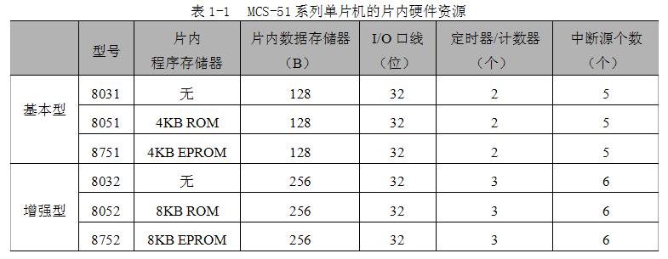

Slide 14
80C51兼容系列
  80C51兼容系列单片机
20世纪80年代中期以后，Intel精力集中在高档CPU芯片的开发、研制上，淡出单片机芯片的开发和生产，以专利转让的形式把8051内核给了其它半导体厂家，如ATMEL、PHILIPS、ANANOG DEVICES、DALLAS， SIEMENS，AMD，SST，WINBOND 等，这些公司推出的各类型51兼容单片机。
内核以8051为基础，采用CMOS工艺，指令系统兼容，采用相同的开发工具。
  增强型、扩展型51系列单片机
在8051的基础上又增加一些功能模块
各种衍生品种统称为51系列单片机或简称为51单片机

Slide 15
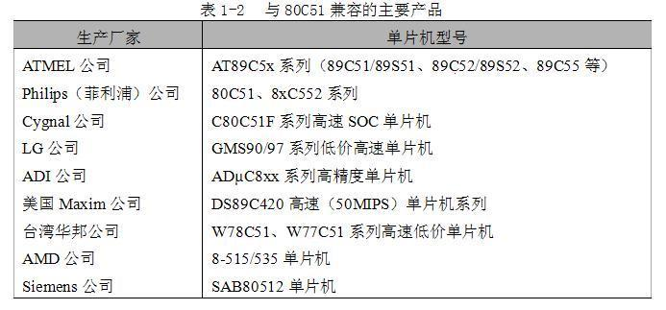
主要单片机芯片生产厂商推出的与8051（80C51）
兼容的主要产品如表1-2所示。

Slide 16
80C51兼容系列-AT89C5x/AT89S5x系列
片内带有Flash存储器的AT89C5x/AT89S5x系列8位单片机
ATMEL公司1994年以E²PROM技术与Intel公司的80C51内核的使用权进行交换。ATMEL公司的技术优势是闪烁（Flash）存储器技术，将Flash技术与80C51内核相结合，形成了：
AT89C51/AT89S51（基本型）
AT89C52/AT89S52（增强型）
AT89S5x片内的Flash存储器可在线编程或重复编程，且价格较低。

Slide 17
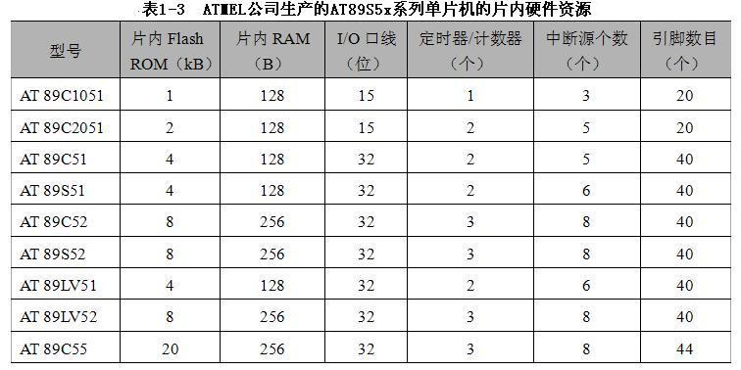
“LV”代表低电压。
AT89LV51的低电压电源工作条件可使其在便携式、袖珍式、无交流电源供电的环境中应用，特别适于电池供电的仪器仪表和各种野外操作的设备中。

Slide 18
80C51兼容系列-ADμC812单片机
美国ADI(Analog Device lnc)公司生产的高性能单片机。
内部包含可编程的8位的与8051单片机兼容的MCU内核，
指令系统与MCS-51系列兼容。
性能特点：
（1）片内有8KB Flash程序存储器、640B Flash数据存储器、256B数据SRAM

Slide 19
80C51兼容系列-ADμC812单片机
（2）高精度的自校准8通道12位模数转换器，2通道12位数模转换器。
ADμC812的MCU内核和模数转换器均设有正常、空闲和掉电工作模式，软件可控制从正常模式到空闲模式，也可切换到更省电的掉电模式。掉电模式，消耗总电流约5µA。
（3）片内集成看门狗定时器、电源监视器。
（4）包含有与I²C(INTER IC BUS：意为IC之间总线)兼容的串行接口、SPI(serial peripheral interface串行接口)和标准UART(Universal Asynchronous Receiver Transmitter：通用异步收发器)串行接口。

Slide 20
80C51兼容系列-C8051Fxxx单片机
C8051Fxxx是美国CYGNAL公司（已于2005年7月被Silicon Lab以5800万美元的价格收购）推出的高速、高性能混合信号处理单片机。 具有与8051兼容的微控制器内核，片内还集成了数据采集和控制系统中常用的模拟部件和其它数字外设及功能部件。
典型产品为C8051F020。性能特点：
（1）内部采用流水线结构，大部分指令的完成时间为1或2个时钟周期，峰值处理能力为25MIPS。
（2）片内资源：
64kB片内Flash程序存储器，256B RAM，128B SFR；
8个I／O端口共64根I／O口线；
5个16位通用定时器；
5个捕捉／比较模块的可编程计数／定时器阵列（PCA），
2个UART串行口、1个SMBus/ I²C串口、1个SPI串行口；
2路电压比较器，VDD监视器(电源监测)，内置温度传感器。
1个8位ADC、1个12位ADC、1个双12位DAC；

Slide 21
80C51兼容系列-C8051Fxxx单片机
（3）数字交叉开关：
改变以往内部功能与外部引脚的固定对应关系。
通过数字开关网络，允许将内部数字系统资源灵活分配给端口I/O引脚。可通过设置交叉开关控制寄存器将片内计数器/定时器、串行总线、硬件中断、ADC转换启动输入、比较器输出及单片机内部的其它数字信号配置为出现在端口I/O引脚。
允许用户根据自己的特定应用，选择通用端口I/O和所需数字资源的组合。

Slide 22
80C51兼容系列--台湾华邦公司W78系列和W77系列单片机
台湾华邦公司(Winbond) W78系列为基本型，W77系列为增强型。性能特点：
（1）工作频率最高可达40MHz。
（2）增加看门狗 WatchDog、两组UART、两组DPTR数据指针（编写程序非常便利）、ISP（在系统可编程）等功能。
（3）片内集成了USB接口，语音处理等功能，具有6组外部中断源。

Slide 23

80C51兼容系列--STC系列单片机
STC系列单片机是深圳宏晶公司生产的单片机产品。器件兼容标准MCS-51指令系统及80C51引脚结构，芯片内集成了通用8位中央处理器和ISP Flash存储单元，具有在系统可编程（ISP，In system pro-grammable）特性，配合PC端的控制程序即可将用户的程序代码下载进单片机内部，省去了购买通用编程器，而且速度更快

Slide 24
非51单片机
AVR系列单片机
PIC系列单片机
STM32系列单片机
MSP430系列单片机

Slide 25
AVR系列单片机
AVR系列：
RISC—Reduced Instruction Set Computer
精简指令集的高速8位单片机
1997年ATMEL公司挪威设计中心的A先生与V先生共同研发出的，简称AVR。
高速、高可靠性、功能强、低功耗和低价位。

Slide 26
AVR系列单片机
AVR单片机系列，3个档次，适于各种不同要求：
（1）低档Tiny系列: Tiny11/12/13/15/26/28等；
（2）中档AT90S系列: AT90S1200/2313/8515/8535等；
（3）高档ATmega系列: 有ATmega8/16/32/64/128（ 存储容量为8/16/32/64/128 KB）以及ATmega8515/8535等。

Slide 27
AVR系列单片机
（1）采用片内Flash存储器，给用户的开发带来方便。
（2）丰富的片内资源：
定时器/计数器、看门狗电路、低电压检测电路BOD， ADC、PWM、多个复位源(自动上电复位、外部复位、看门狗复位、BOD复位)，增强了单片机应用系统的可靠性。
（3）多种串口：
通用异步串行口（UART），
高速硬件串行接口TWI（与I²C接口兼容）、SPI。

Slide 28
AVR系列单片机
（4）I/O口功能强、驱动能力强。
AVR的工业级产品，具有大电流(最大可达40mA)，驱动能力强，可省去功率驱动器件，直接驱动可控硅SSR或继电器。
（5）低功耗。
具有掉电方式(Power Down)及休眠方式(Idle)的低功耗工作方式。
WDT关闭时为100nA，适用于电池供电。

Slide 29
AVR系列单片机
（6）在系统编程（ISP—In System Program）
在应用编程（IAP—In Application Program )，
可在线升级或销毁应用程序，降低开发成本。
（7）程序保密性好，不可破解的位加密锁Lock Bit技术，且具有多重密码保护锁死(Lock)功能，使得用户编写的应用程序不被读出。

Slide 30
PIC系列单片机
美国Microchip公司的产品。特性如下：
（1）从实际出发，开发出多种型号来满足不同的应用需求，重视性能价格比。
例如，摩托车的点火器：
需要一个I/O较少、RAM及程序存储空间不大、可靠性较高的小型单片机。Microchip 专门开发了世界最小的单片机PIC12C508：
共8个引脚，512字节ROM、25字节RAM、1个8位定时器、5根I/O线，价格非常便宜。

Slide 31
PIC系列单片机
（2）精简指令集
执行效率大为提高。
PIC系列8位单片机采用精简指令集（RISC），数据总线和指令总线分离的哈佛总线（Harvard）结构，指令单字长，与传统的采用复杂指令结构（CISC）结构的8位单片机相比，可以达到2:1的代码压缩，速度提高4倍。
（3）优越的开发环境
PIC每推出一款新型号单片机的同时推出相应的仿真芯片，
所有的开发系统由专用的仿真芯片支持，实时性好。

Slide 32
PIC系列单片机
（4）其引脚具有防瞬态能力
通过限流电阻可以接至220V交流电源，可直接与继电器控制电路相连，
无须光电耦合器隔离，给应用带来极大方便。
（5）保密性好
PIC以保密熔丝来保护代码，用户在烧入代码后熔断熔丝，别人再也无法读出，除非恢复熔丝。目前，PIC采用熔丝深埋工艺，恢复熔丝的可能性极小。
（6）片内集成了看门狗定时器
提高了程序运行的可靠性。

Slide 33
STM32系列单片机
意法半导体（ST）集团于1988年6月成立，是由意大利的SGS微电子公司和法国Thomson半导体公司合并而成。1998年5月，SGS-THOMSON Microelectronics将公司名称改为意法半导体有限公司，是世界最大的半导体公司之一。 STM32系列单片机是基于ARM Cortex®-M0，M0+，M3, M4和M7内核，专为要求高性能、低成本、低功耗的嵌入式应用专门设计的。

Slide 34
MSP430 系列单片机
MSP430系列单片机是美国德州仪器（TI）1996年开始推向市场的一种16位超低功耗、具有精简指令集（RISC）的混合信号处理器（Mixed Signal Processor）。
MSP430单片机称之为混合信号处理器，是由于其针对实际应用需求，将多个不同功能的模拟电路、数字电路模块和微处理器集成在一个芯片上，以提供“单片机”解决方案。该系列单片机多应用于需要电池供电的便携式仪器仪表中。

Slide 35


Slide 36
嵌入式处理器
嵌入式处理器
嵌入到系统中实现数据处理、数据传输和控制功能的处理器
嵌入式处理器的分类-按体系结构：
（1）嵌入式微控制器（单片机）
（2）嵌入式数字信号处理器（简称DSP）
（3）嵌入式微处理器
（4）片上系统（SOC）

Slide 37
（1）嵌入式微控制器（单片机）
将用于测控目的的计算机小系统集成到一块芯片中。
一般以某一种微处理器内核为核心，片内集成 ROM、RAM、总线及总线控制逻辑、定时/计数器、WDT、I/O、串行口、PWM、A/D、D/A等各种必要的功能部件和外设。
一个系列的单片机具有多种衍生产品
每种衍生产品的处理器内核都是一样的，不同的是存储器和片上资源的配置及封装。
好处：使单片机与需求相匹配，减少功耗和成本。
特点: 单片化，价廉，功耗和成本下降、可靠性提高。

Slide 38
（2）嵌入式DSP处理器(DSP)
DSP（Digital Signal Processor)
擅长于高速实现各种数字信号处理运算（如数字滤波、FFT、频谱分析等）。
硬件结构和指令的特殊设计，使其能够高速完成各种数字信号处理算法。
1981年，TI公司研制出TMS320系列的首片低成本、高性能DSP处理器芯片，使DSP技术向前跨出意义重大的一步。
上世纪90年代，由于无线通信、各种网络通信、多媒体技术的普及和应用，高清晰度数字电视的研究，极大地刺激了DSP推广应用。DSP大量进入嵌入式领域。例如生物信息识别终端，实时语音压解系统、数字图像处理等。
DSP的长处所在：运算量较大，特别是向量运算、指针线性寻址等

Slide 39
（2）嵌入式DSP处理器(DSP)
在一些实时性要求很高的场合，单片DSP的处理能力不能满足要求。
诞生了多总线、多流水线和并行处理的包含多个DSP处理器的芯片，大大提高了系统的性能。
DSP的高速运算能力和多总线，处理的算法的复杂度和大的数据处理流量是单片机不可企及的。
随着全球信息化和Internet网的普及，多媒体技术的广泛应用，DSP不断更新换代，性能指标不断提高，价格不断下降，已成为新兴科技：通信、多媒体系统、消费电子、医用电子等飞速发展的推动力量。

Slide 40
（2）嵌入式DSP处理器(DSP)
DSP的主要厂商：
美国TI、ADI、Motorola、Zilog等公司。
TI公司位居榜首，占全球DSP市场约60％左右。
TI公司的TMS320系列是DSP代表性的产品：
控制领域的C2000系列；
移动通信的C5000系列；
数字图像处理的C6000系列等。
目前世界DSP产品市场每年正以30％的增幅大幅度增长，是目前最有发展和应用前景的嵌入式处理器之一。
（据国际著名市场调查研究公司Forward Concepts 发布的统计和预测报告）

Slide 41
（3）嵌入式微处理器
嵌入式微处理器 (Embedded MicroProcessor Unit， EMPU)
基础是通用计算机中的CPU。
形态：
将嵌入式微处理器装配在专门设计的电路板上，
只保留和嵌入式应用有关的母板功能，大幅减小系统体积和功耗。
优势：
满足嵌入式应用的特殊要求
功能上和标准微处理器基本一样
在工作温度、抗电磁干扰、可靠性等方面做了各种增强。

Slide 42
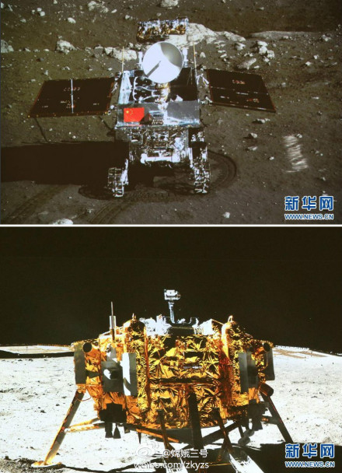
月球上，由于自转周期与地球不同，
一个月昼/月夜的时长相当于地球的14天多一点。
昼夜温差极大，月昼的温度可达150摄氏度，
月夜的温度可达到零下180摄氏度；
此外，辐射、月尘等月面环境因素的认知仍然非常有限。
嫦娥三号登月探测器，
包括着陆器和月球车

Slide 43
（3）嵌入式微处理器
ARM--Advanced RISC Machines
代表性产品为ARM系列
(ARM也是设计ARM处理器的美国公司的简称)。
ARM家族主要有5个产品系列：
ARM7、ARM9、ARM9E、ARM10和SecurCore。

Slide 44
（3）嵌入式微处理器
嵌入式微处理器基本性能（以ARM7为例）：
嵌入式处理器的地址线为32条，能扩展较大的存储器空间，可配置实时多任务操作系统RTOS(Real Time Operating system)。
RTOS是嵌入式应用软件的基础和开发平台。
常用的RTOS：
Linux（数百KB）和VxWorks（数MB）以及µC-OSⅡ。
嵌入式实时多任务操作系统具有高度灵活性，可容易地对它进行定制或作适当开发，即对它进行“裁减”、“移植”和“编写”，从而设计出用户所需的应用程序，来满足需要。

Slide 45
（3）嵌入式微处理器
应用领域：
由于能运行实时多任务操作系统，所以能处理复杂的系统管理任务和处理工作。
移动计算平台、媒体手机、工业控制和商业领域（例如，智能工控设备、ATM机等）、电子商务平台、信息家电（机顶盒、数字电视）、军事等。
全世界99%的智能手机和平板电脑都采用ARM架构。
约有43亿人每天都会触摸一台搭载ARM芯片的设备，占全球总人口的60%。

Slide 46
（4）片上系统SOC(System On Chip)
一个硅片上实现一个复杂的系统，即System On Chip (SOC)
核心思想是把整个电子系统全部集成在一个芯片中。
避免大量PCB板设计及板级的调试工作。
设计者面对的不再是电路及芯片，而是根据系统的固件特性和功能要求，把各种通用处理器内核及各种外围功能部件模块作为SOC设计公司的标准库，成为VLSI设计中的标准器件，用VHDL等语言描述，存储在器件库中。用户只需定义整个应用系统，仿真通过后就可以将设计图交给半导体器件厂商制作样品。除无法集成的器件外，整个系统大部分均可集成到一块或几块芯片中去，系统电路板简洁，对减小体积和功耗、提高可靠性非常有利。

Slide 47
发展趋势
低功耗：
电流从mA降到uA；
电压一般在3～6V，下限可达1～2V，0.8V供电的单片机
高性能化：
RISC结构和流水线技术，运行速度大幅提高；
外围电路内装化
低成本

Slide 48
单片机应用系统的开发过程
1 项目评估
与需求方沟通，根据系统设计要求，对开发成本、开发耗时、利润空间进行预算
2 系统总体方案设计
通过查找资料，确定单片机选型，外围电路方案，
合理分配软、硬件功能，确定通信协议。

Slide 49
单片机应用系统的开发过程
3 进行硬件、软件的研制
（1）硬件研制
原理图设计：单片机最小系统、外围扩展电路原理图设计；
印刷电路板（PCB）设计、加工
购买元器件、焊接元器件，装配成样机；
（2）软件研制
划分任务模块
绘制流程图
按模块编写源程序
对源程序进行编译、连接，排除语法错误

Slide 50
单片机应用系统的开发过程
4 样机调试
利用开发装置对样机进行软、硬件仿真调试，反复修改软硬件
（1）硬件静态调试，排除明显的硬件错误
电路板上的连接错误；
电源故障；
（2）软硬件仿真调试
借助仿真开发装置、示波器、万用表等工具，排除隐藏的硬件错误及软件功能错误
复位电路、震荡系统检查；
外部扩展RAM检测
I/O端口检测
各功能模块检测

Slide 51
单片机应用系统的开发过程
5 将目标代码写入单片机，实际运行
6 编写设备文档

Slide 52
学好本课程的几点建议
（1）理论课是课程的基础。
80C51单片机,C8051F单片机的硬件组成及工作原理；
单片机应用程序设计语言-ASM汇编、C51
（2）掌握常用外围接口电路设计，是进行各种应用系统设计的基石。
典型I/O芯片与单片机的接口设计；
驱动电路设计：I/O口驱动、总线驱动、继电器驱动、功率驱动等；
隔离电路设计：光耦等。
（3）综合设计基础：模电，数电，高频，机电等
（4）认真完成实验。
实验前，根据每个实验的任务要求，分析原理图，画出程序的流程图，独立地完成编程。
实验中,掌握程序的各种调试方法。学会利用集成开发仿真调试软件，定位软硬件的错误。

Slide 53
（5）充分利用网络上的开源资料：
单片机开发网站： 国内；国外开源网站
了解最新产品信息；
先进的开发工具、流程；
参考学习开源设计方案；
进行电子工程师职业道路规划等

Slide 54
（6）掌握主流单片机开发工具
1 集成开发系统软件 Keil uVision2
Keil 公司（已被ARM公司收购成为子公司）开发的、
基于Windows的单片机开发平台。
功能：
（1）编辑C源程序、汇编语言源程序
（2）编译C源代码、汇编汇编源程序
连接和重定位目标文件和库文件，创建HEX文件
（3）仿真、调试目标程序。

Slide 55
2 电路分析与仿真EDA工具软件-Proteus
Labcenter electronics公司产品，可仿真分析各种模拟器件和集成电路。
功能：
(1) 智能原理图设计
(2) 完善的仿真功能
(3) 实用的PCB设计平台

Slide 56
Proteus模块：
(1) ISIS ：
电路原理图设计
基于原理图的仿真调试
(2) ARES
PCB人工、自动布线
电路仿真
3 推荐：基于ISIS与Keil 联机仿真调试

Slide 57
（7）购买开发板实训
(8) 团队协作，参与电子竞赛

Slide 58
参考资料
参考书籍： 北京航空航天大学出版社
期刊：
《电子技术应用》、《单片机及嵌入式系统应用》
网站：www.21ic.com

